Slide 1
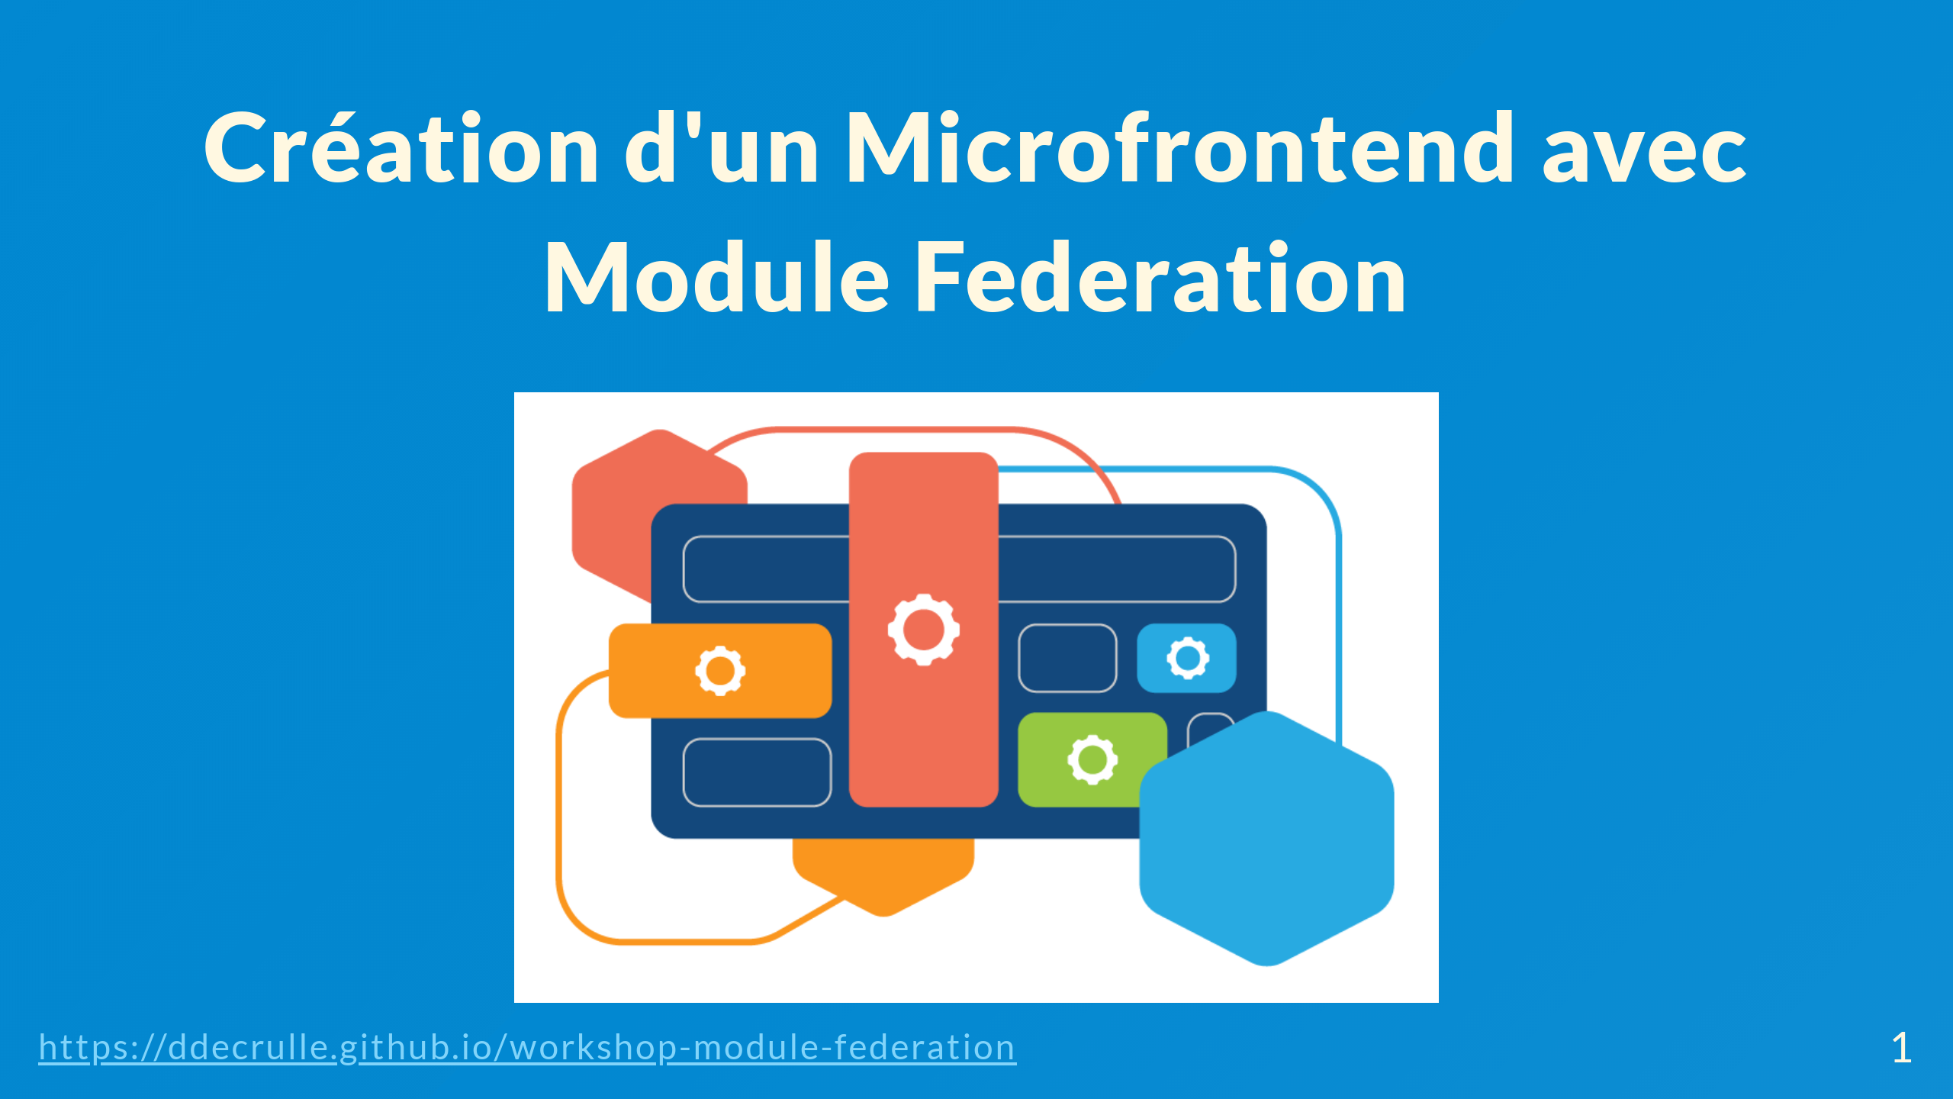

Slide 2
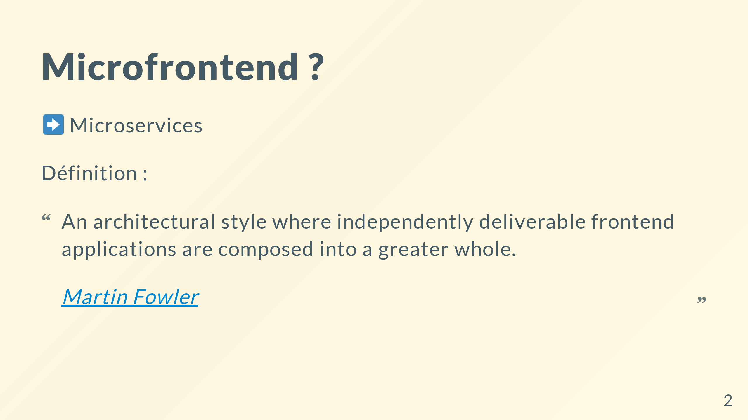
Notes:
2011 Arrivée de l'architecture Microservices Grand succès, sauf que cette architecture traite principalement d'aspect back-end. 2016 Première apparition du mot Microfrontend Définition

Slide 3
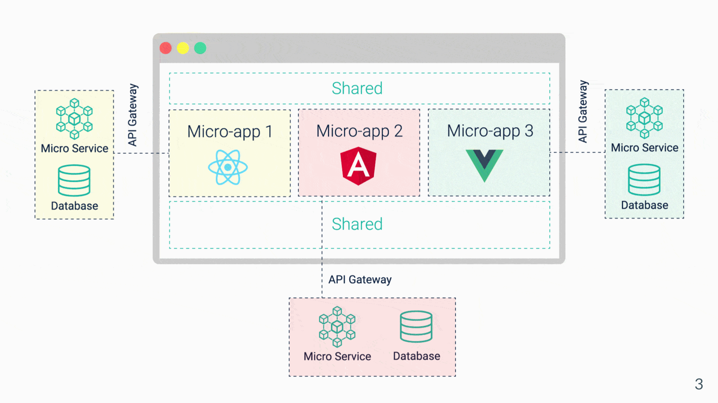
Notes:
Avec le microfrontend il est possible d'avoir un écran découpé en plusieurs applications (de techno différentes ou non) qui discutent avec différents microfrontend (ou non)

Slide 4
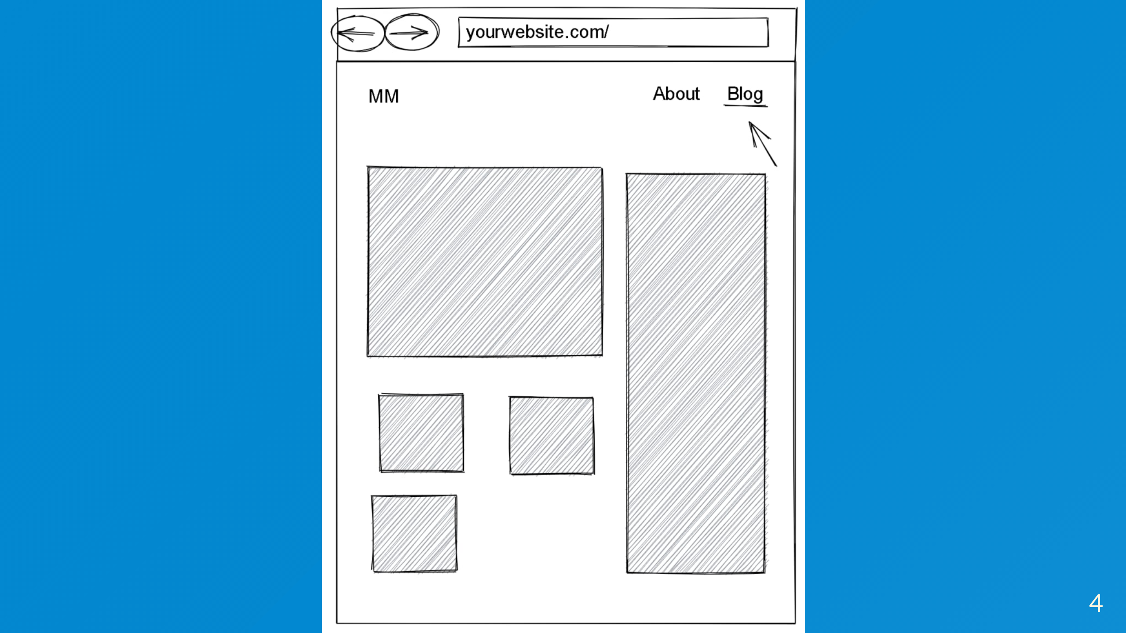
Notes:
On peut aussi imaginer un microfrontend ou c'est pas "l’écran" qui est découpé mais les différentes routes. Web4g ?

Slide 5
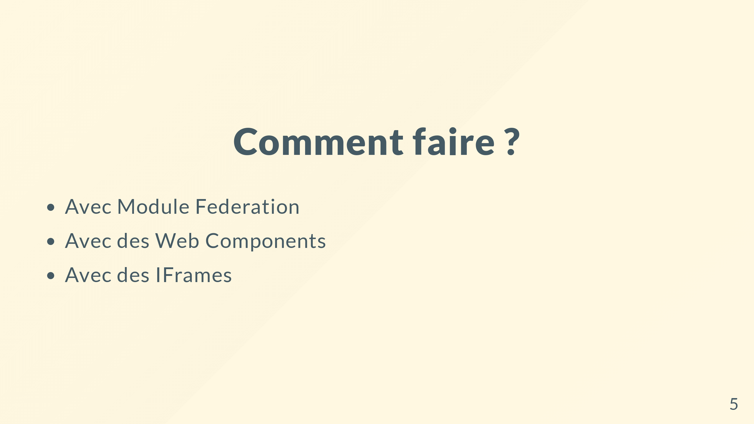

Slide 6
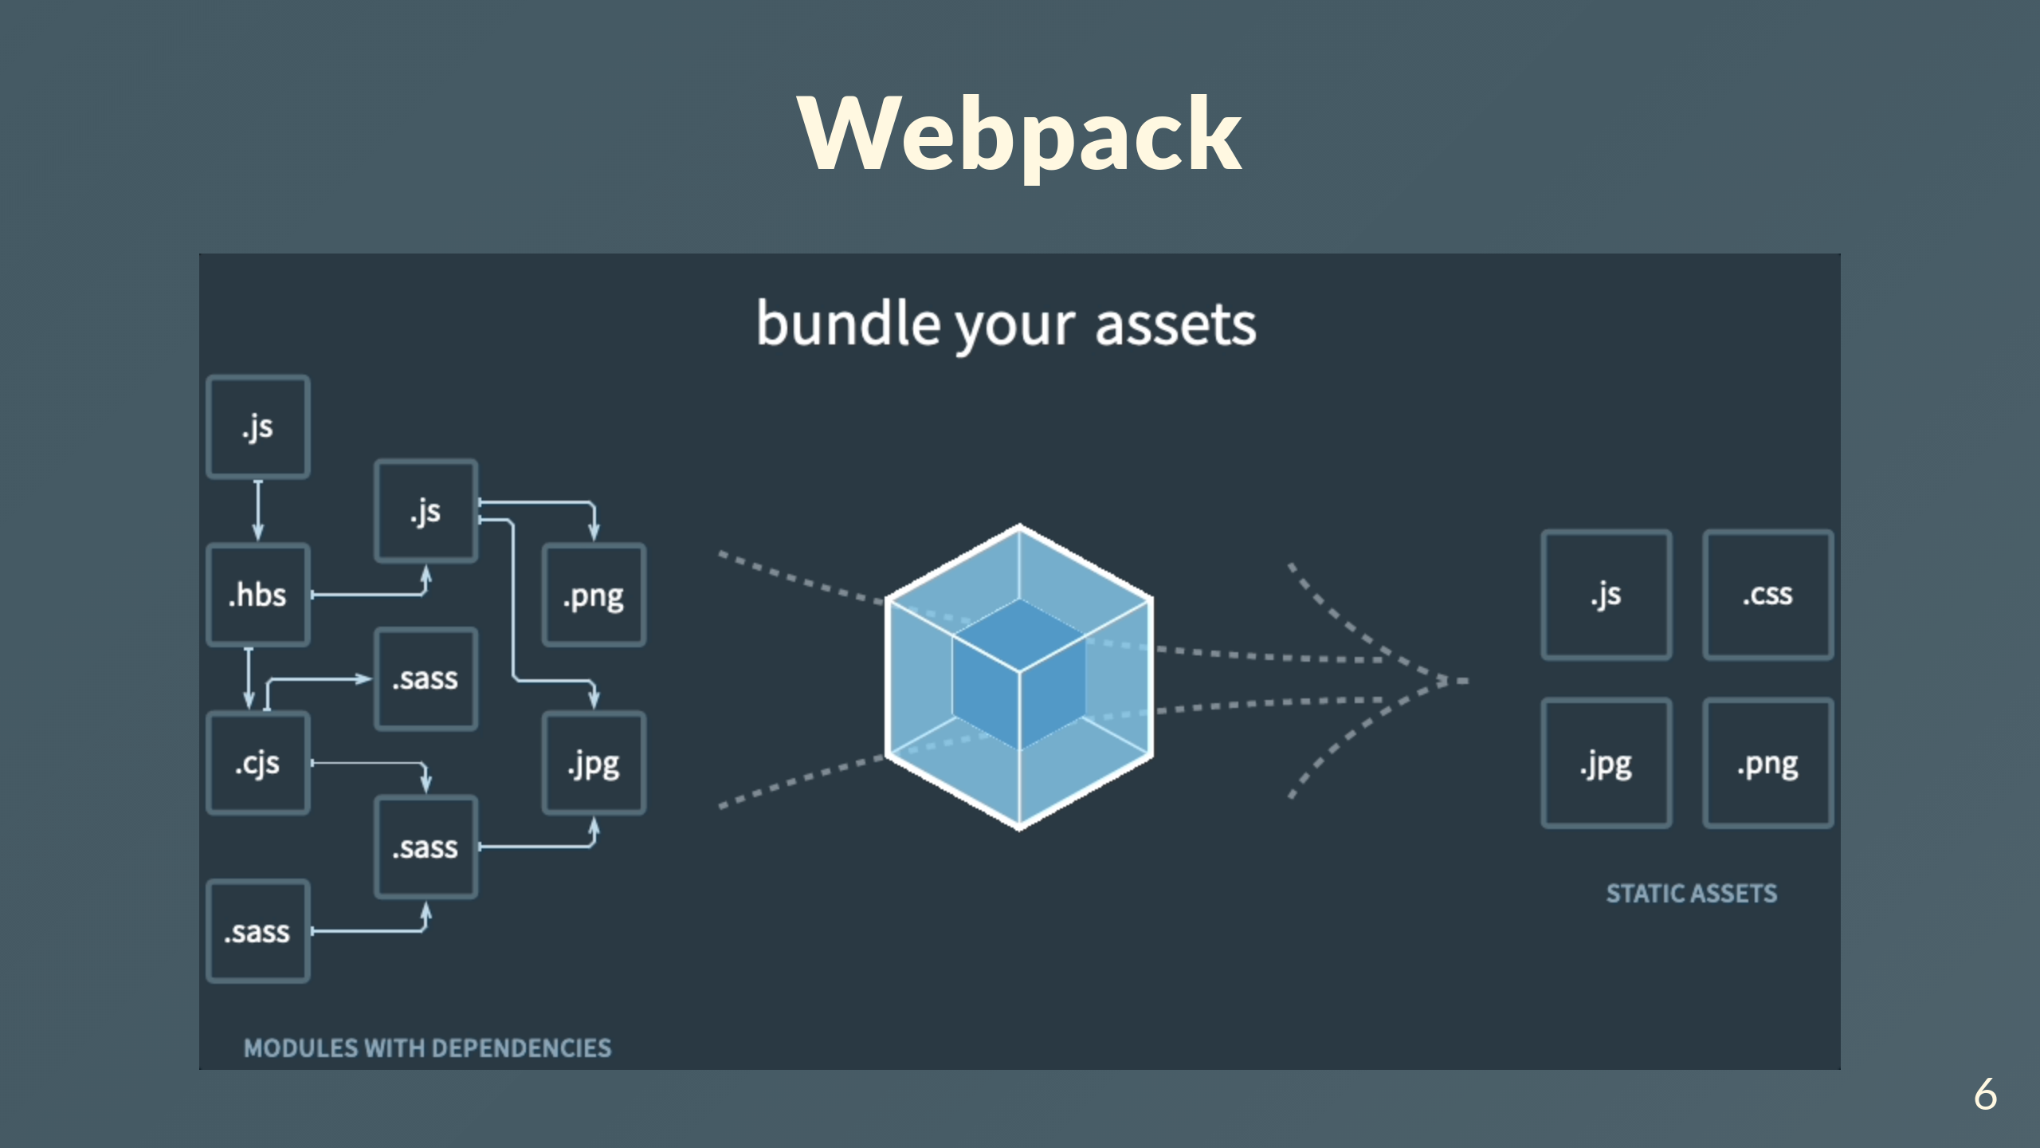

Slide 7
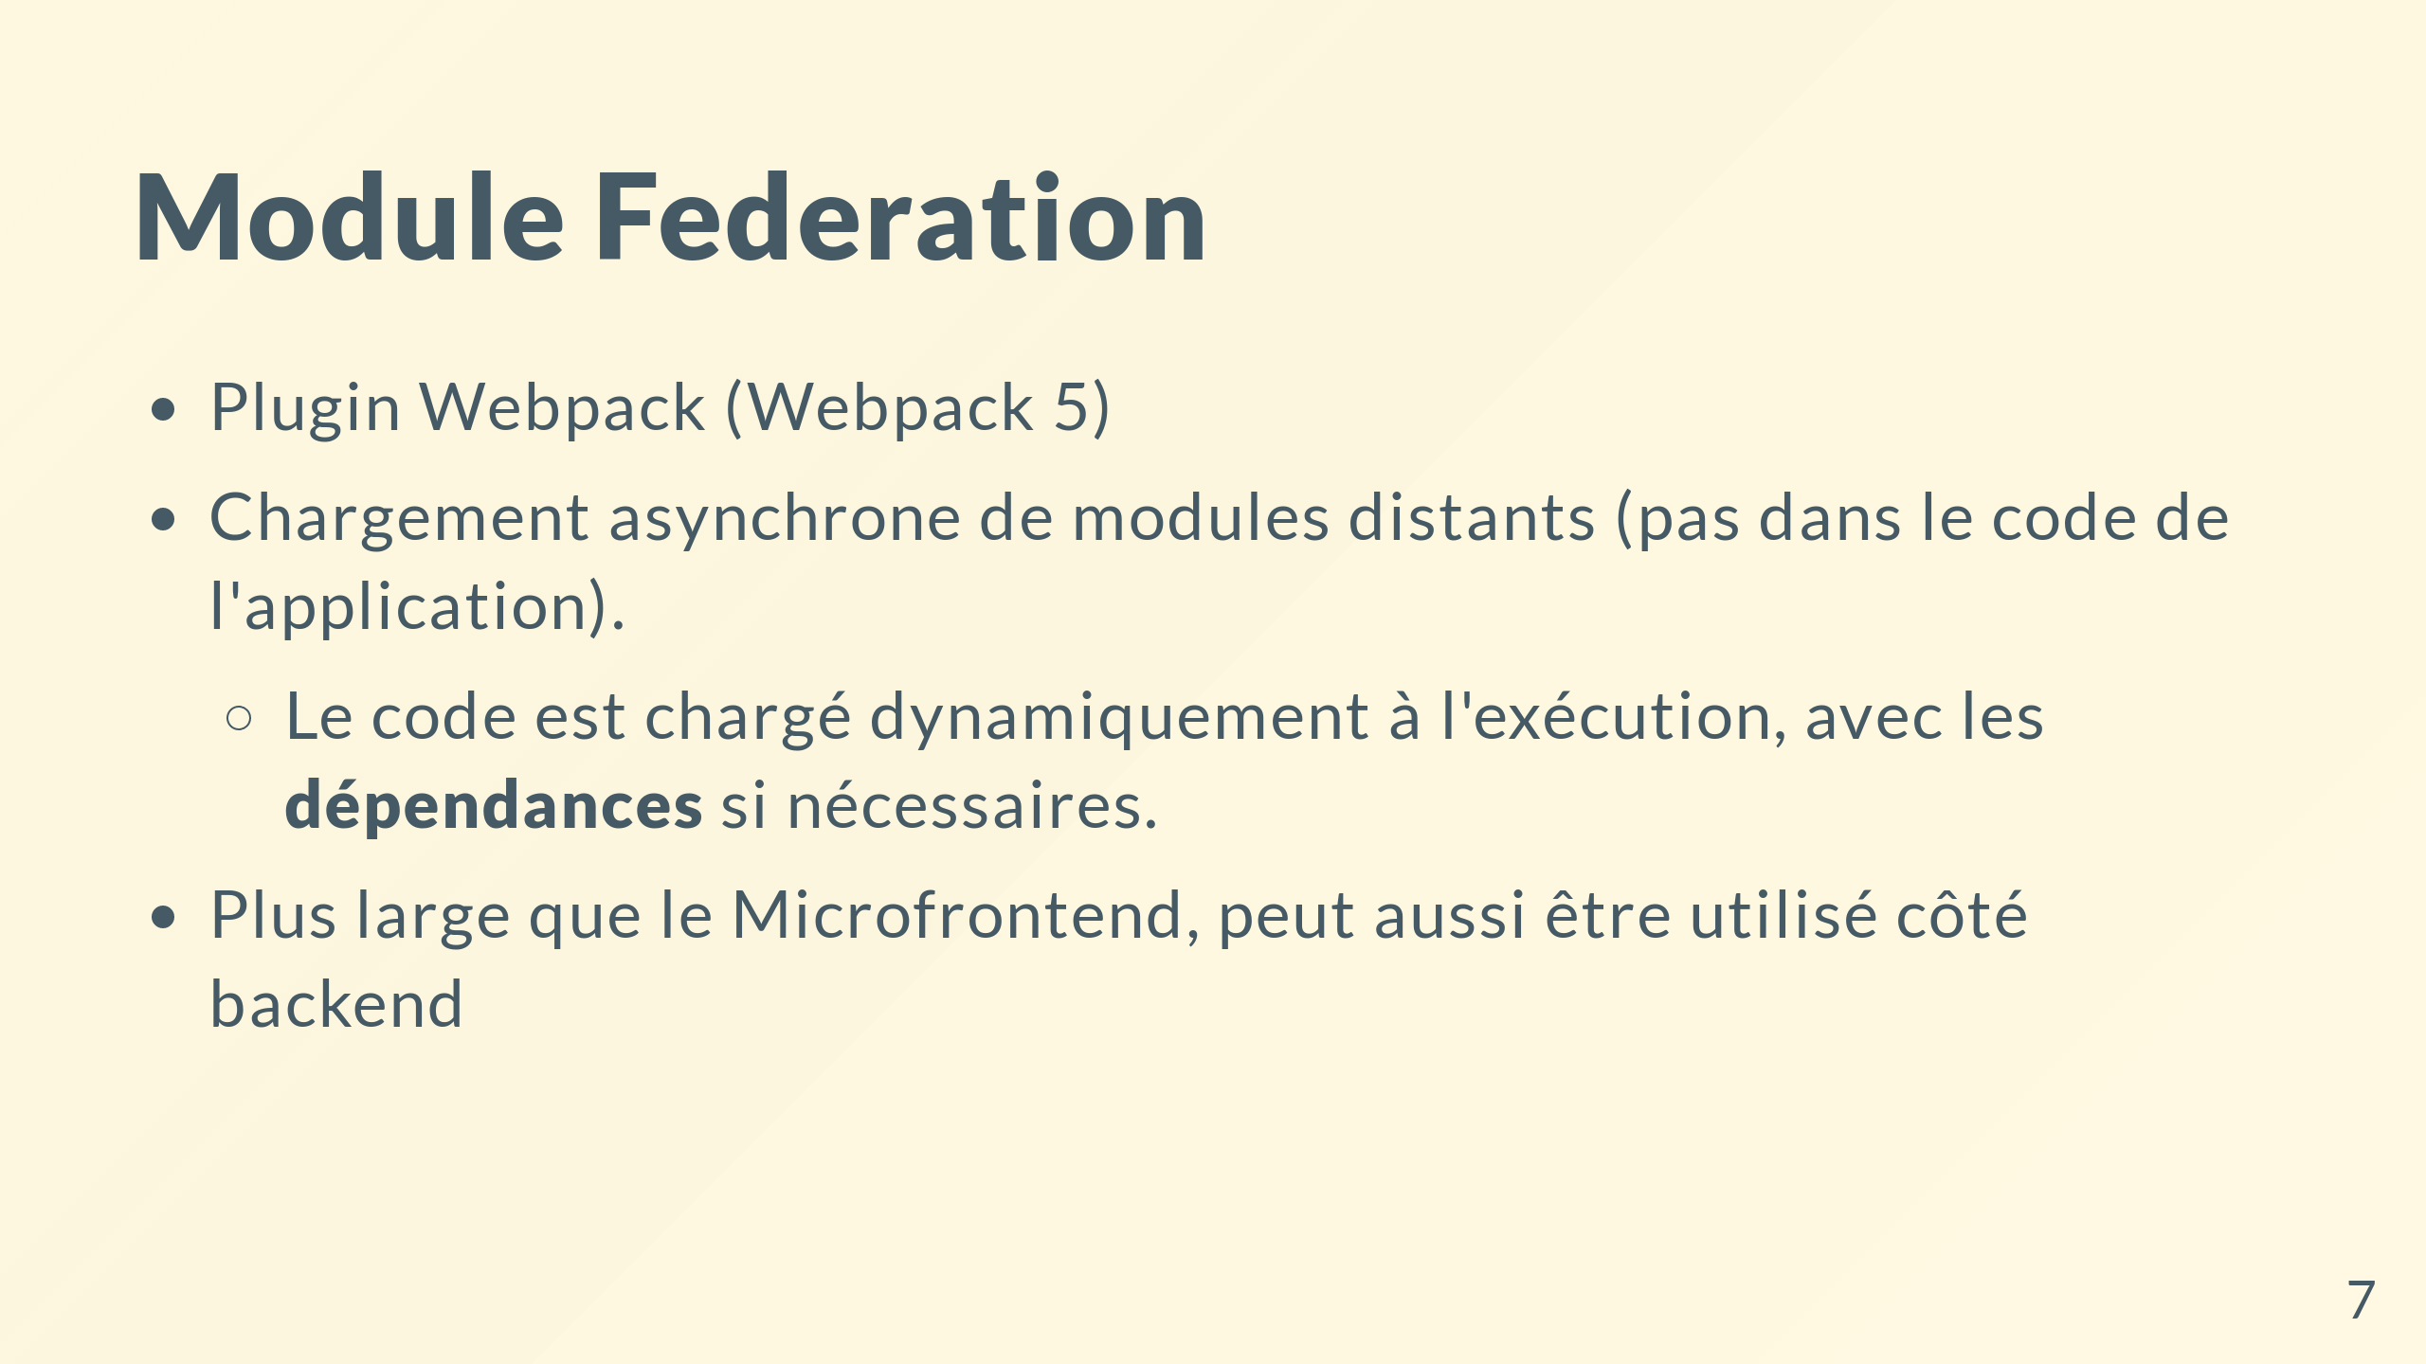

Slide 8
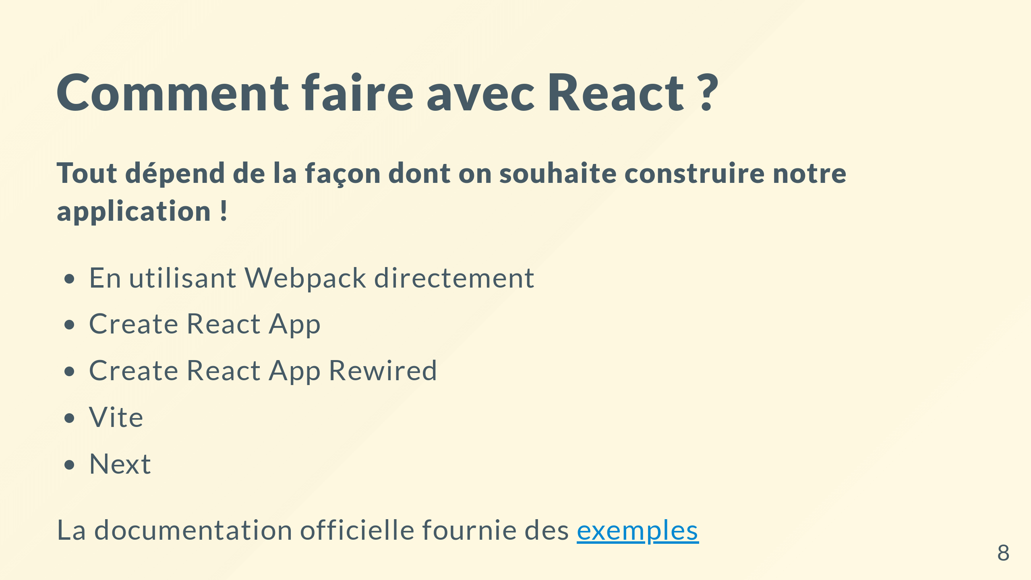

Slide 9
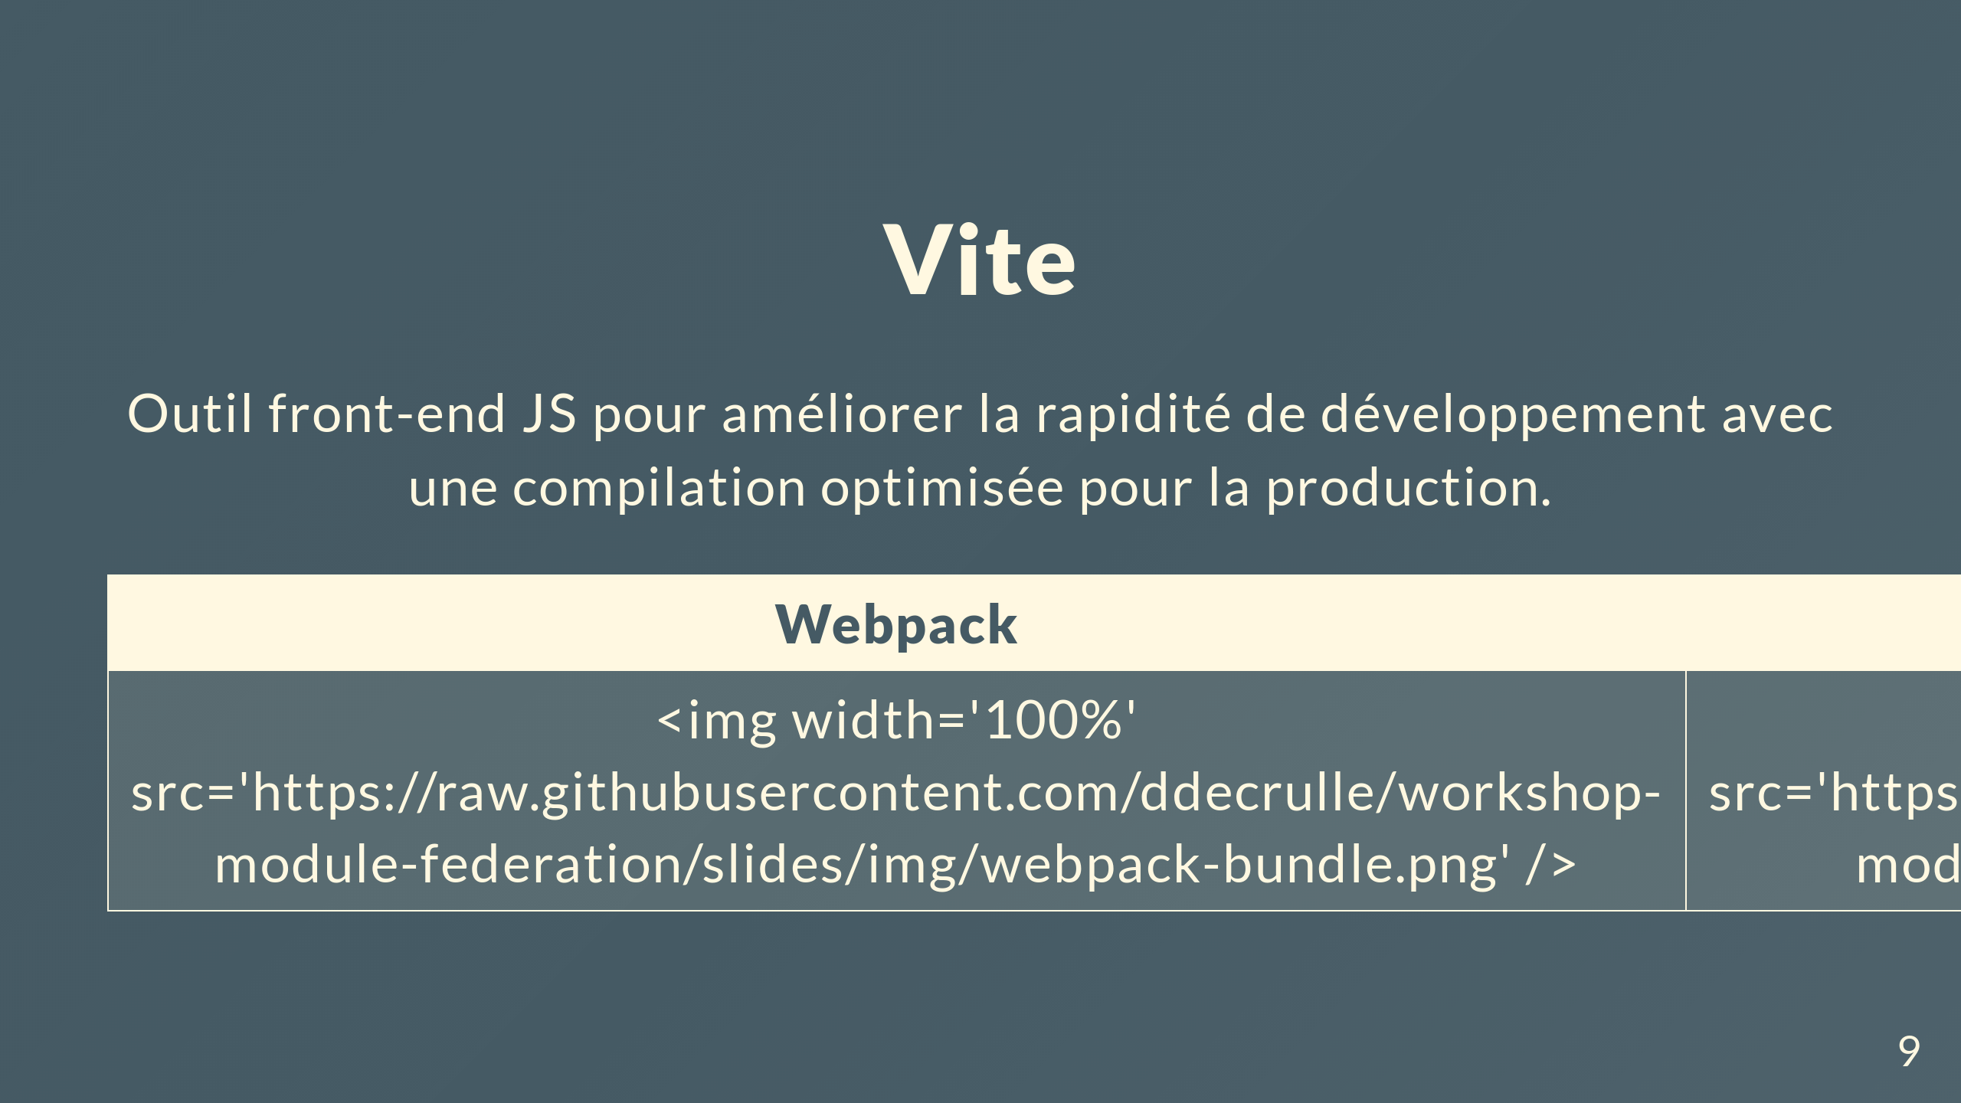
Notes:
La difference est essentiellement pour le dev. Il y a donc un changement de paradigme sur les serveurs de développements. Le temps de démarrage est très très rapide. Pour le build en production, Vite utilise rollup (un module bundler comme webpack). Webpack est basé sur CommonJS quand rollup réfère à ES Module.

Slide 10
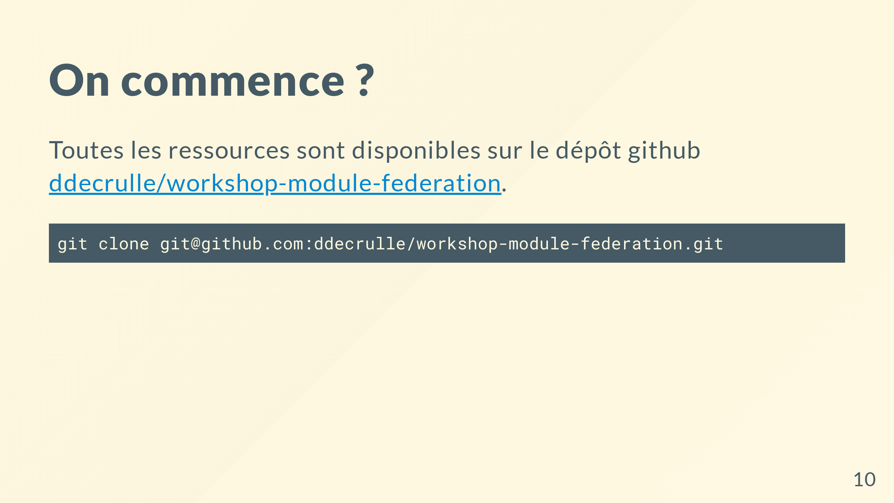

Slide 11
